Slide 1



EXPLICABILIDAD (XAI)
Tema 5

Slide 2
Tema 5
CONTEXTO EXPLICABILIDAD (XAI)

Slide 3
CONCEPTO XAI
Es el área de la inteligencia artificial que se encarga de presentar el aprendizaje de las máquinas como un proceso comprensible para el ser humano.

Slide 4
CONCEPTO XAI
Es el conjunto de procesos y métodos que permiten a los usuarios humanos comprender y confiar en los resultados y productos creados por algoritmos de aprendizaje automático. La XAI se utiliza para describir un modelo de AI, su impacto previsto y sus posibles sesgos.

Slide 5
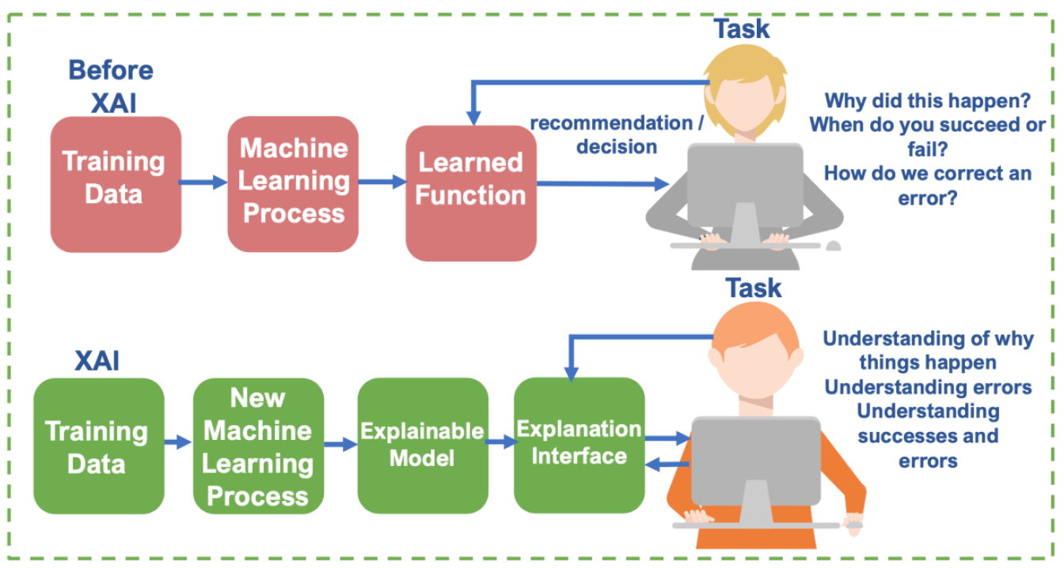
XAI
European Union Intellectual Property Office: Study on the impact of Artificial Intelligence on the Infrigement and enforcement of copyright and designs. ISBN: 978-92-9156-312-8 (2022)

Slide 6
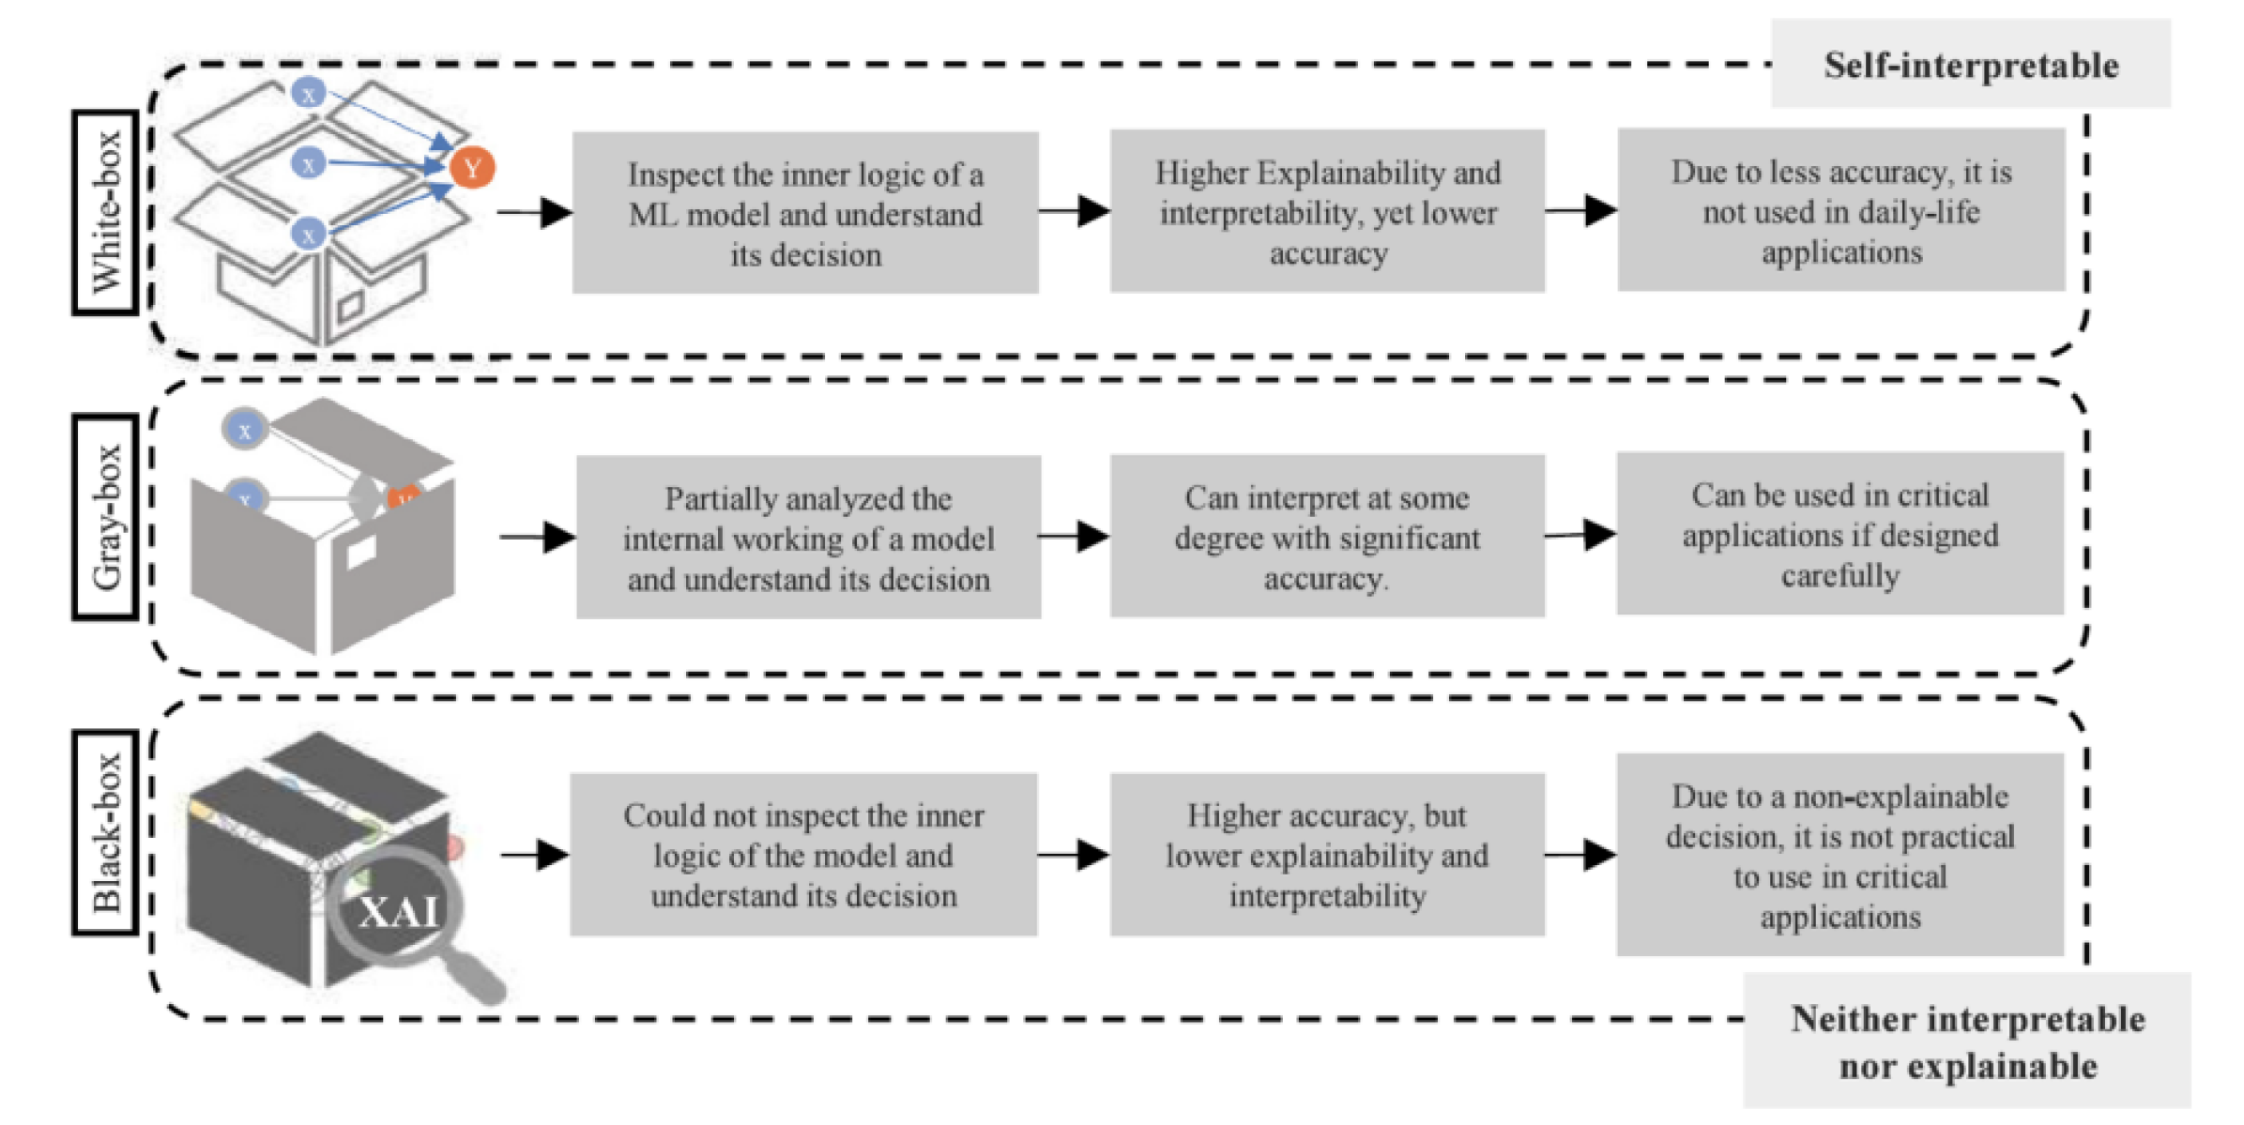
EXPLICABILIDAD (XAI) ¿POR QUÉ?
Ali, S., Abuhmed, T., et all 2023. Explainable artificial intelligence (xai): What we know and what is left to attain trustworthy artificial intelligence. Information fusion 99, 101805. URL: https://doi.org/10.1016/j.inffus.2023.101805

Slide 7
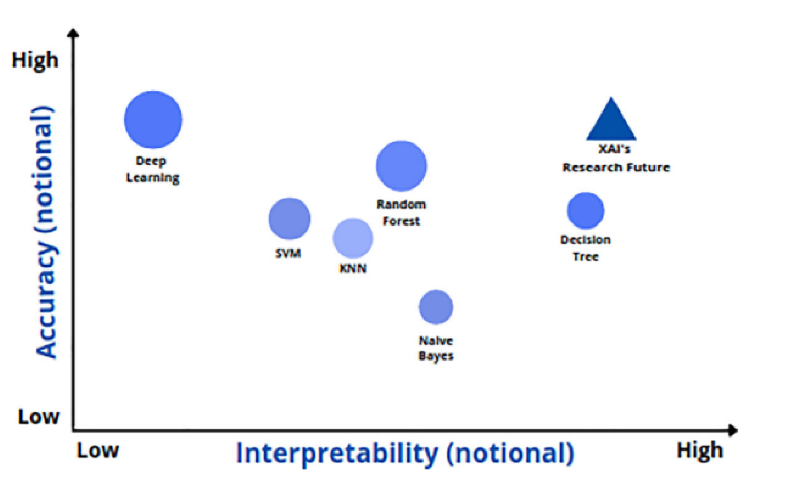
EXPLICABILIDAD (XAI) ¿POR QUÉ?
Angelov, P.P., Soares, E.A., Jiang, R., Arnold, N.I., Atkinson, P.M., 2021. Explainable artificial intelligence: an analytical review. Wiley Interdisciplinary Reviews: Data Mining and Knowledge Discovery 11, e1424. URL: https://doi.org/10.1002/widm.1424

Slide 8
Tema 5
Técnicas de Interpretabilidad Post-hoc

Slide 9
IA EXPLICABLE
Técnicas de interpretabilidad post-hoc:
explicar los resultados basándose en la información proporcionada por las ponderaciones otorgadas a las variables de entrada por parte de los modelos.
son útiles para comprender los resultados de los modelos.
no proporcionan información sobre el proceso de entrenamiento ni explican la lógica interna del algoritmo.

Slide 10
IA EXPLICABLE
Se clasifican:
Por el ALCANCE: Explicaciones GLOBALES/Explicaciones LOCALES.
Por la BÚSQUEDA EMPLEADA: Basadas en GRADIENTES/Basadas en PERTURBACIONES.
Por la UNIDAD BÁSICA DE EXPLICACIÓN: Importancia de las VARIABLES/EXTRACCIÓN DE REGLAS.

Slide 11
XAI: TÉCNICAS
LIME: técnica de interpretación local que crea perturbaciones a los datos de entrada, creando una serie de datos artificiales cambiando los valores de sólo una parte de los atributos originales y observando como modifica la salida del modelo.

Slide 12
XAI: TÉCNICAS
SHAP: Es usado para explicar la importancia de cada variable en predicciones individuales. Calcula los valores Shapley (que corresponden a la contribución real de cada variable en la predicción del modelo). Tiene un gran coste computacional.

Slide 13
XAI: TÉCNICAS
CONTRAFACTUALES: Los contrafactuales son escenarios hipotéticos o situaciones alternativas que ilustran cómo podrían haber sido los resultados si un evento o intervención específica no hubiera tenido lugar. Se emplean estudios observacionales y algoritmos de análisis causal para identificar y evaluar los contrafactuales.

Slide 14
XAI: TÉCNICAS
Diverse Counterfactual Explanations DiCE, es una herramienta de explicabilidad post-hoc diseñada para generar explicaciones contrafactuales diversas para modelos de aprendizaje automático.

